Slide 1



Datageletterdheid
Workshop 2

Slide 2
Inhoud
Left or right!
Matplotlib
Seaborn

Slide 3
De eerste 5 rijen uit een dataframe laat ik zien met
df.dtypes
df.types

Slide 4
De eerste 5 rijen uit een dataframe laat ik zien met
df.dtypes
df.types

Slide 5
Ik kan statistische informatie over een dataframe krijgen met de method
stat()
describe()

Slide 6
Ik kan statistische informatie over een dataframe krijgen met de method
stat()
describe()

Slide 7
Met een dataframe "cars" met een kolom voor het bouwjaar, hoe filter ik op alle auto's die in 2021 zijn gemaakt?
cars['year'] == 2021
cars['year'] = 2021

Slide 8
Met een dataframe "cars" met een kolom voor het bouwjaar, hoe filter ik op alle auto's die in 2021 zijn gemaakt?
cars['year'] == 2021
cars['year'] = 2021

Slide 9
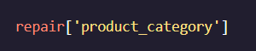
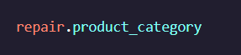
Deze 2 stukjes code:
Geven hetzelfde resultaat
Geven niet hetzelfde resultaat

Slide 10
Deze 2 stukjes code:
Geven hetzelfde resultaat
Geven niet hetzelfde resultaat

Slide 11
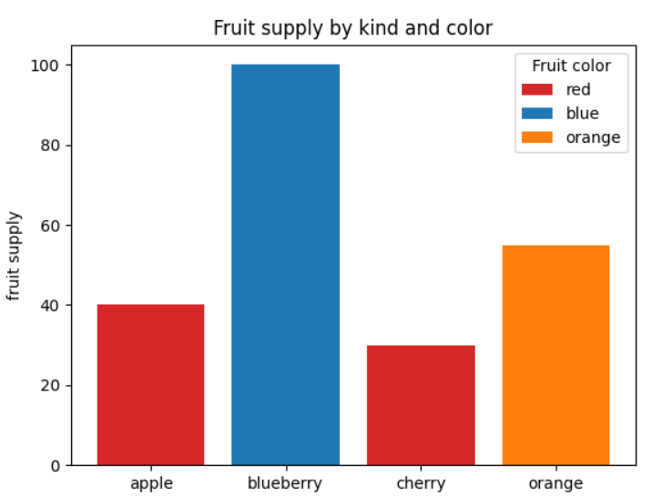
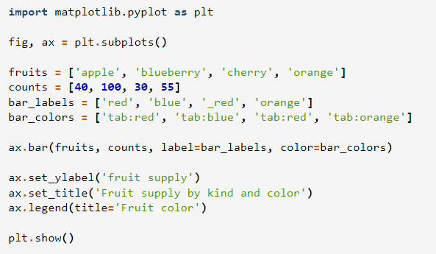
Matplotlib
Python library voor visualisaties
https://www.youtube.com/watch?v=nzKy9GY12yo&t=2s&ab_channel=blondiebytes

Slide 12
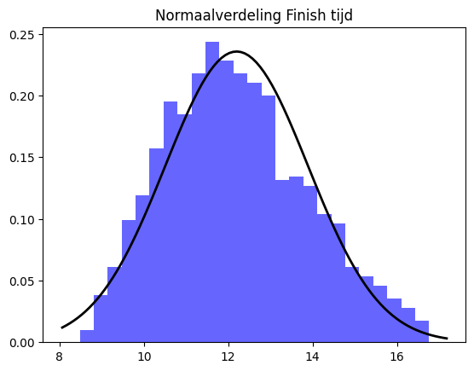
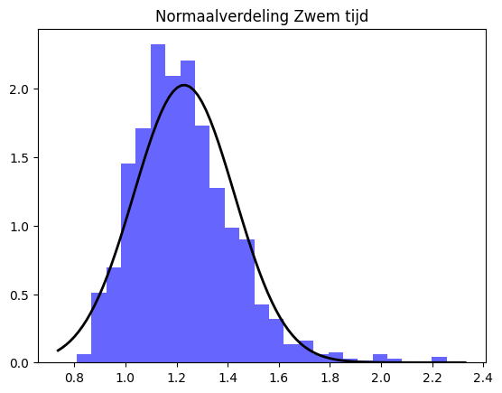
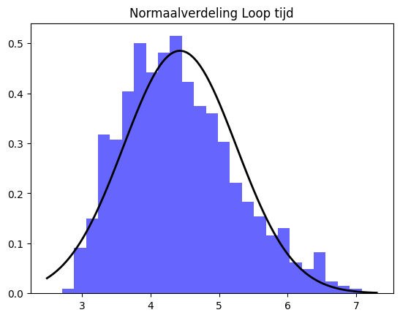
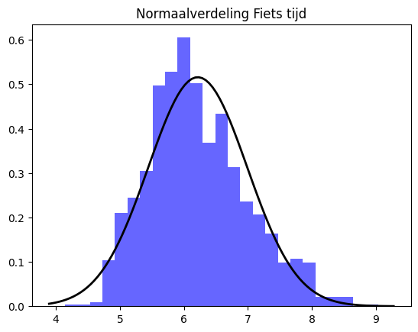
Matplotlib

Slide 13
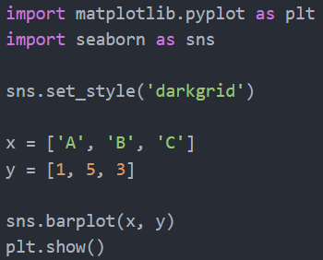
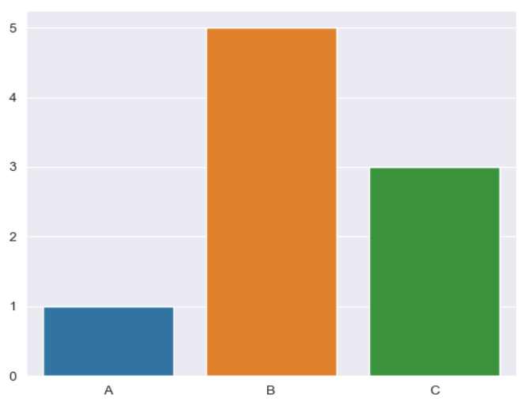
Seaborn
Voor visualisaties in combinatie met dataframes.
Gebasseerd op Matplotlib.
Meer mogelijkheden, ook moeilijker om te leren.

Slide 14
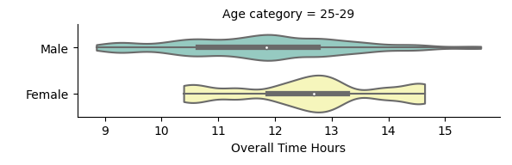
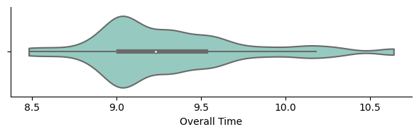
Seaborn
Age Group
Run time
2:50:00 – 3:10:00

Slide 15
Opdracht
Ga naar: remi-ui.github.io/python_tb/class/week05/week05_summary.html
Download de powerpoint.
In drietallen visualiseer het dataset (45 minuten): https://colab.research.google.com/drive/1RN5cSR4Bkf7yCHWsuIC_9H26-9EQavU7?usp=sharing
Bekijk eerst je data met ingebouwde functies van Pandas.
Visualiseer je data met Matplotlib.
Na 20 minuten een check in. Wat heb je nodig?
Na 45 min: elke groep presenteert in 3 min de resultaten.

Slide 16


De opdracht
Maak op Codecademy van de course “Data Visualization with Python” de eerste en tweede module genaamd Make a Line Chart en Make the Other Charts.

Slide 17
Aan het werk!
Als je vragen hebt, kom bij me langs!

